Slide 1





Erasmus+
mobilnost u Pragu:
Playful learning:
Strategije za smanjene stresa i energiziranja
učionice
Tea Ljubičić, mag.psych
OŠ Bakar
Županijsko stručno vijeće,
28.08.2025

Slide 2




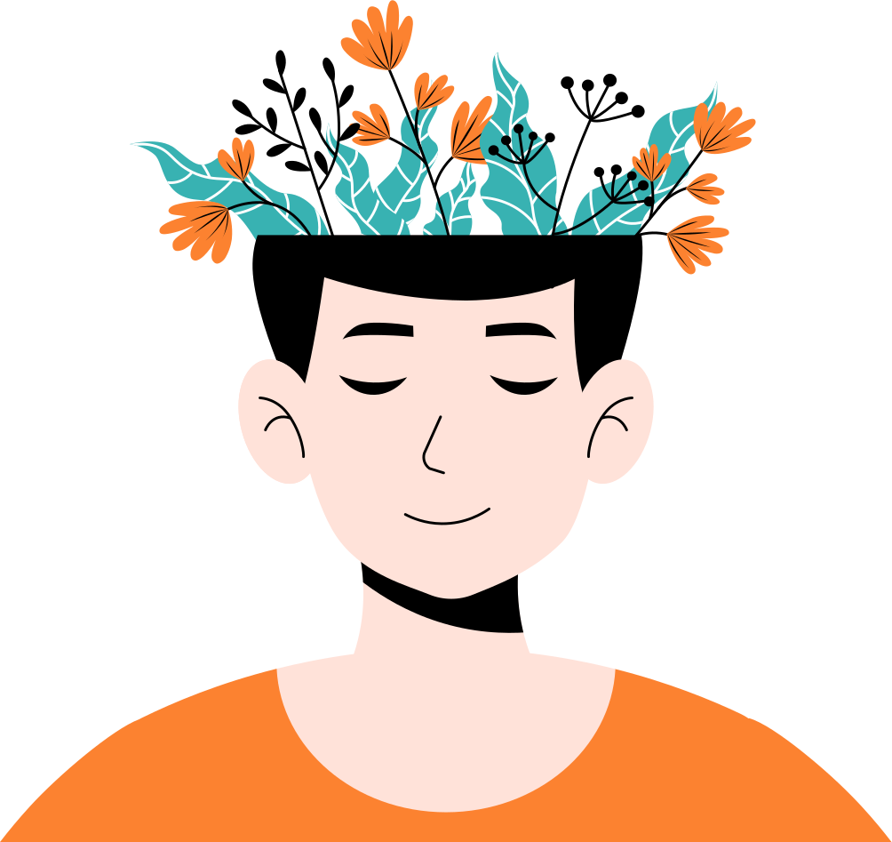
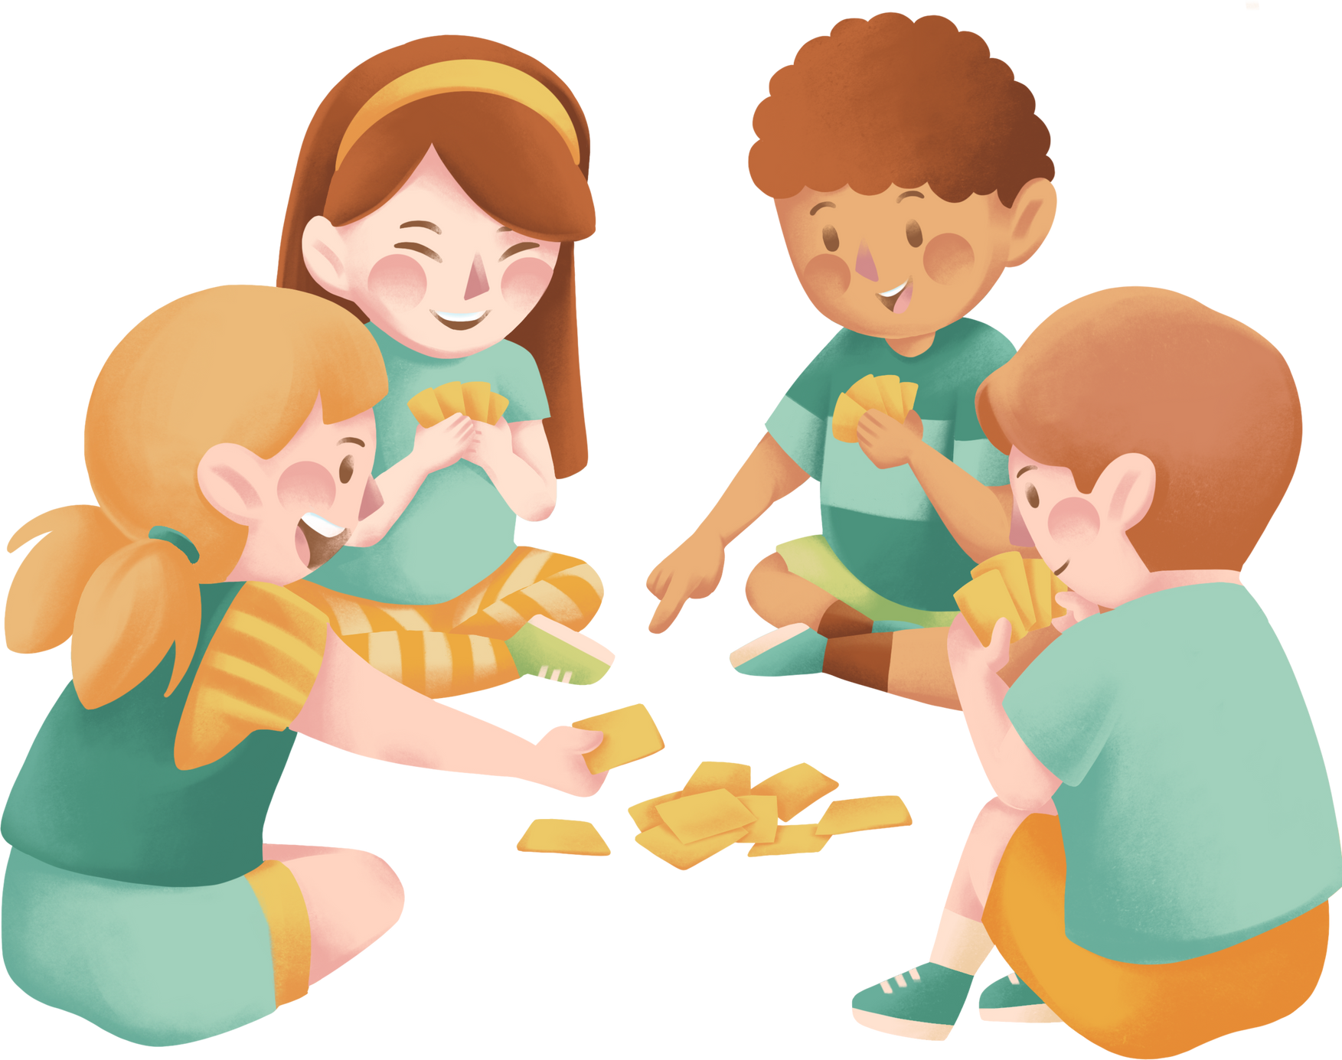

SADRŽAJ
O TEČAJU
CILJEVI
PLAYFUL LEARNING
ESCAPE ROOM
STORYTELLING
ENERGIZIRAJUĆE AKTIVNOSTI
STRATEGIJE ZA SMANJENJE STRESA

Slide 3


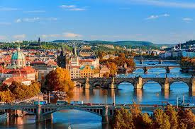


O TEČAJU
Organizator: Vice Versa Academy, Prag, Europass
Trajanje: 6 dana (radionice (5h) + kulturne aktivnosti)
Fokus: Aktivne metode poučavanja, dobrobit učenika i učitelja, učenje kroz igru
Lokacije: Budimpešta, Kopenhagen, Prag, Dublin

Slide 4
CILJEVI:
  Razumijevanje i primjena Playful Learning metodologije
  Smanjenje stresa i obnavljanje energije – kroz praktične alate i vježbe („body–mind“ aktivnosti, disanje, vizualizacije) za osobnu dobrobit učitelja i učenika
  Razvoj socijalno-emocionalnih vještina učenika
  Izgradnja dobrobiti u učionici
  Uključivanje roditelja u podršku emocionalnoj dobrobiti učenika kroz aktivnu i pozitivnu suradnju sa školom
  Razmjena iskustava i primjera dobre prakse

Slide 5


PLAYFUL LEARNING
Što je to?
Zašto je važno?
Koje su koristi?
  Učenje kroz igru = istraživanje i učenje kroz zabavne, interaktivne aktivnosti
  Kombinira slobodnu i vođenu igru → učitelj daje okvir, a djeca uče kroz iskustvo
  Djeca uče aktivno, smisleno i s veseljem
  Potiče: kreativnost, kritičko mišljenje, rješavanje problema
  Jača motivaciju i koncentraciju
  Lakše pamćenje gradiva
  Razvoj socijalnih vještina (suradnja, empatija)
  Više angažmana i samostalnosti u učenju

Slide 6
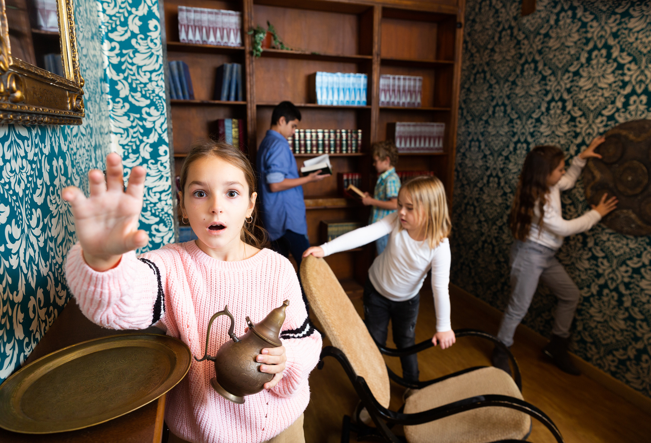
ESCAPE ROOM U UČIONICI
Kako izgleda?
  Razred postaje “escape room” s izazovima i zagonetkama / digitalni “escape room“ / na papiru
  Djeca moraju riješiti zadatke da bi “pobjegla”
  Važan je cilj za razvoj igre
  Ključan dio → razgovor nakon igre (što smo naučili?)
Prednosti:
  Ponavljanje i učenje kroz igru i timski rad
  Razvija: suradnju, komunikaciju, kritičko mišljenje
  Povezuje gradivo s uzbudljivim iskustvom
  Djeca su motivirana, aktivna i uključena

Slide 7
ESCAPE ROOM U UČIONICI
Korisni linkovi:
https://reddoorescape.com/blog/blog-the-process-of-designing-an-escape-room/
https://puzzel.org/en
https://www.mazegenerator.net/

Slide 8
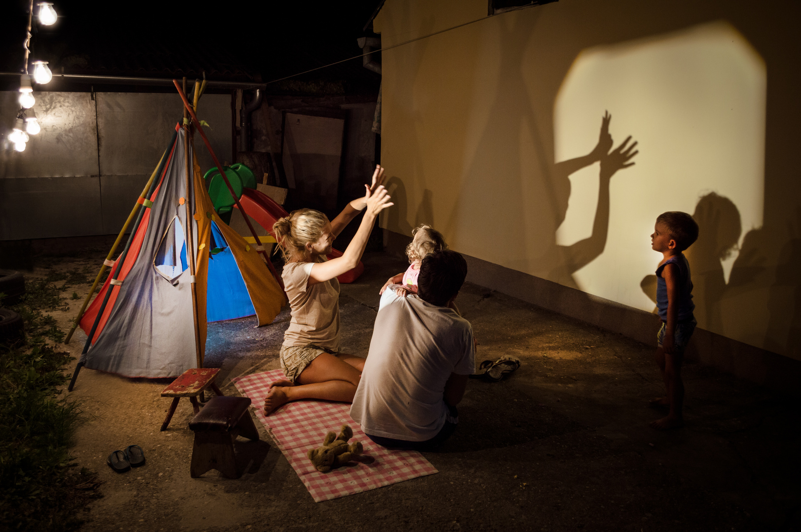

STORYTELLING
  Poučavanje kroz priče i narative
    pomaže djeci povezati gradivo s iskustvom
Zašto priče djeluje?
  lakše se pamte nego gole činjenice
  Uključuju emocije → djeca su motiviranija i angažiranija
  Jačaju jezične vještine i maštu
Primjena u školi:
  Matematički ili znanstveni problem kroz priču o likovima
  Povijesne događaje ispričati kao narativ
  Djeca sama stvaraju i dijele priče
Prednosti:
  Bolje razumijevanje i pamćenje
  Razvoj pismenosti i kreativnosti
  Pomaže u učenju vrijednosti i socijalnih vještina

Slide 9
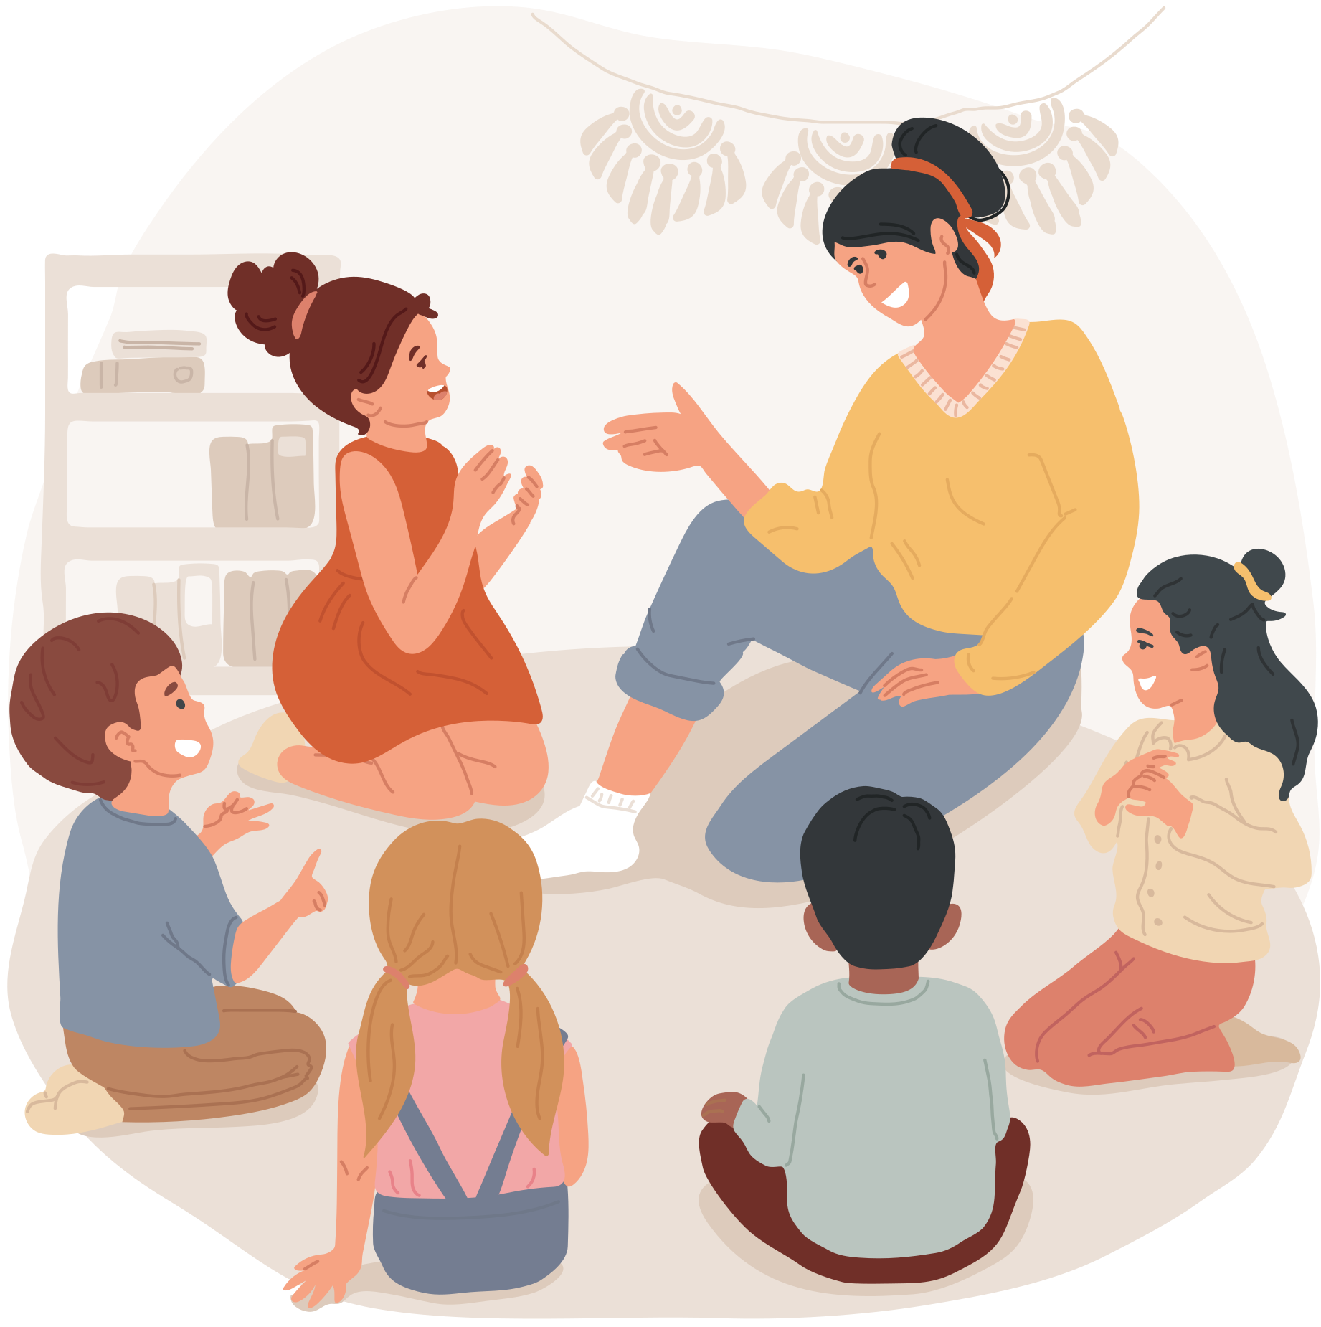
PRIMJERI
Učenicima se podijele rečenice prema kojima konstruiraju dio priče:
  Jednom davno…
  Svakoga dana…
  Međutim, jednoga dana…
  Zbog toga..
  Zbog toga..
  Od tada..
  Pouka priče je..
Pričanje priča uz DIXIT karte:
  Svatko izabere kartu koja mu se sviđa zbog nečega ili koja je u skladu s njegovim raspoloženjem
  Randomizirana podjela u grupe
  Sastavljanje priča od izabranih karata

Slide 10

ENERGIZIRAJUĆE AKTIVNOSTI
Svrha:
  Podizanje energije i fokusa
    Nakon duljeg sjedenja ili teorijskog rada učenici se “resetiraju” fizičkom i mentalnom aktivnošću što olakšava vraćanje pažnje i koncentracije
  Jačanje međusobnih odnosa
    Potiču upoznavanje, komunikaciju i smanjenje socijalnih barijera
    Učionica postaje sigurnije i podržavajuće mjesto
    Razvoj timskog duha i suradnje
  Smanjenje stresa i napetosti
  Poticanje različitih stilova učenja
    Kinestetičke i socijalne metode omogućuju da i djeca koja teško funkcioniraju u tradicionalnom frontalnom obliku rada pokažu svoje sposobnosti.

Slide 11
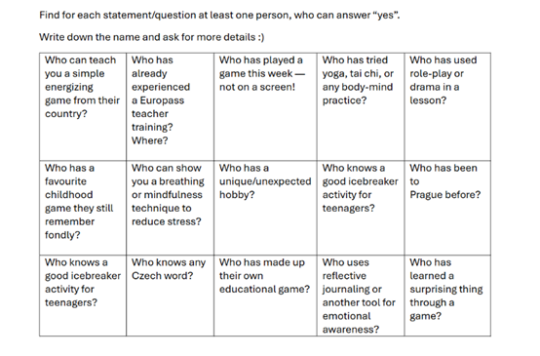
PRIMJERI AKTIVNOSTI:
BINGO

Slide 12

PRIMJERI AKTIVNOSTI:
LJUDSKE VREMENSKE CRTE
  Postavlja se pitanje prema kojem se učenici moraju poredati u vrstu bez komunikacije npr. od najstarijeg do najmlađeg
  Ice-breaker za temu komunikacije
  Bolje upoznavanje, ponavljanje gradiva (glagolska vremena, događaji u povijesti, geografija)
  Učenje kroz pokret

Slide 13

PRIMJERI AKTIVNOSTI:
SPEED FRIENDING
  Učenici za određeno vrijeme traže partnera za razgovora (npr. 9, 12, 15 i 18h)
  svako vrijeme razgovora ima određenu temu o kojoj se priča
  bolje upoznavanje ili ponavljanje gradiva

Slide 14
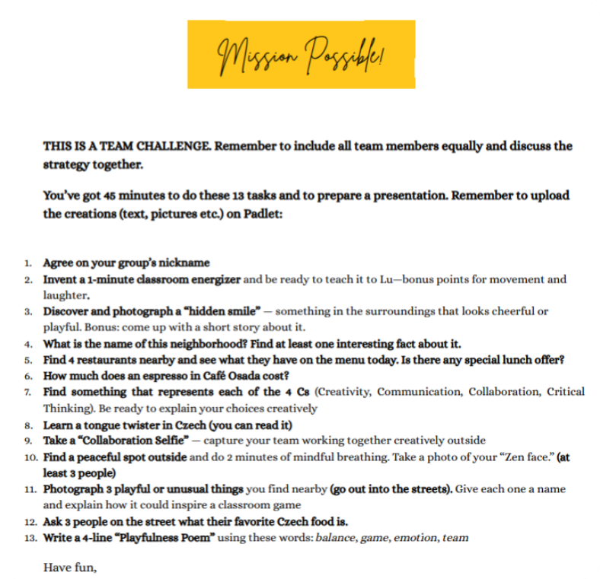
PRIMJERI AKTIVNOSTI:
MOGUĆA MISIJA

Slide 15
PRIMJERI AKTIVNOSTI:
  Prenesi energiju (loptica energije)
  Poziv na druženje (da, može i onda…)
  1-2-3 – brojevi se zamjene pokretom
  rukovanje, gif, moto…
  kamen, škare i papir – lovac, zmaj i princeza
  sjedni nakon 2 minute

Slide 16

STRATEGIJE ZA SMANJIVANJE STRESA
Jednominutno disanje
  https://oneminutefocus.com/?utm_source=substack&utm_medium=email
Qi – gong
  drevni je kineski sustav vježbi koji kombinira kontrolirano disanje, pokrete tijela i meditaciju kako bi se njegovala i balansira vitalna energija "qi"
  poboljšanje fizičkog, mentalnog i duhovnog zdravlja, jačanje tijela i uma te postizanje unutarnje harmonije kroz usklađivanje uma i tijela
  https://www.youtube.com/watch?v=sjiGhVIoqyc

Slide 17
STRATEGIJE ZA SMANJIVANJE STRESA
Progresivna mišićna relaksacija
  tehnika opuštanja kojom se postiže opuštenost tijela i uma svjesnim stezanjem i potom opuštanjem pojedinih mišićnih skupina
  pomaže u smanjenju stresa i tjeskobe, ublažavanju bolova, poboljšanju sna i regulaciji tjelesnih funkcija kao što su disanje i krvni tlak
  https://www.youtube.com/watch?v=ihO02wUzgkc

Slide 18
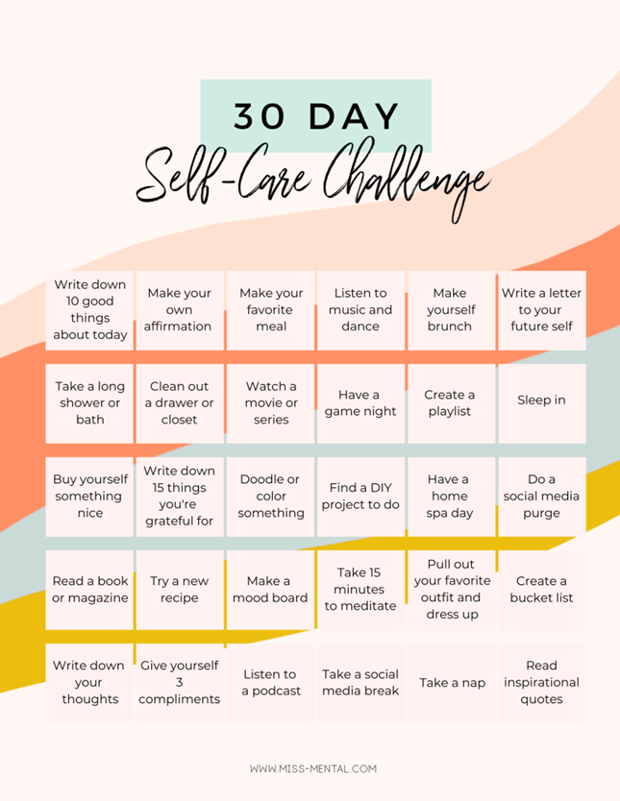
STRATEGIJE ZA SMANJIVANJE STRESA
Kalendar sreće

Slide 19
STRATEGIJE ZA SMANJIVANJE STRESA
TANJUR ZDRAVOG UMA
  Predstavlja «uravnoteženu prehranu» za um koja uključuje sedam ključnih «mentalnih hranjivih tvari» ili aktivnosti koje promiču cjelovito mentalno zdravlje i dobrobit
  Cilj je osigurati redovito odvajanje vremena za sve te aktivnosti kako bismo potaknuli povezanost i integraciju u mozgu te poboljšali emocionalnu regulaciju, izvršne funkcije i socijalnu dobrobit.

Slide 20
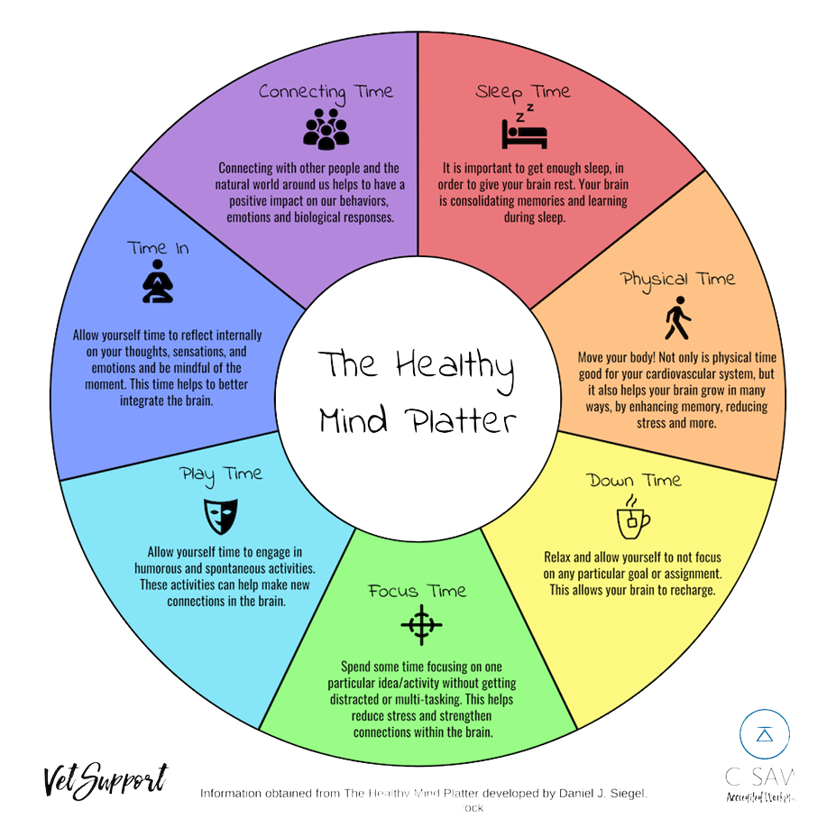
STRATEGIJE ZA SMANJIVANJE STRESA

Slide 21
STRATEGIJE ZA SMANJIVANJE STRESA
12 ZADATAKA ZA DOBROBIT
Razmislite o svom snu.
Večeras postanite čarobnjak za spavanje! Zapišite tri čarobne čarolije (ili jednostavne radnje) koje će vam pomoći da bolje spavate - poput isključivanja ekrana, stvaranja ugodnog okruženja ili vježbanja male večernje meditacije.
Istegnite se poput superheroja!
Zamislite da se pripremate spasiti svijet. Raširite ruke kao da letite, nagnite se naprijed kao da posežete za skrivenim blagom i zakotrljajte ramena kao da se oslobađate stiska zlikovca. Istegnite se gdje god se osjećate zategnuto i oslobodite svog unutarnjeg superheroja!

Slide 22
STRATEGIJE ZA SMANJIVANJE STRESA
12 ZADATAKA ZA DOBROBIT
Dišite poput zmaja!
Duboko udahnite 4 sekunde, zadržite dah 7 sekundi i izdahnite poput zmaja koji izdiše vatru 8 sekundi. Učinite to tri puta kako biste osjetili kako vam stres nestaje. Zarežite ako želite!
Pozitivan unutarnji razgovor.
Izdanje o supermoćima. Zapišite barem pet sjajnih stvari o sebi. Smatrajte ih svojim supermoćima - što vas čini nezaustavljivim!

Slide 23
STRATEGIJE ZA SMANJIVANJE STRESA
12 ZADATAKA ZA DOBROBIT
Potraga za blagom zahvalnosti.
Krenite u potragu za blagom zahvalnosti! Zapišite sve na čemu ste danas zahvalni, poput skrivenog blaga koje čeka da bude pronađeno. Nijedno blago nije premalo!
Vrijeme za sretna sjećanja!
Napišite ili razmislite o tome što vas je danas nasmijalo. Je li to bio smiješan trenutak? Prekrasan zalazak sunca? Ili mala pobjeda? Proživite to na trenutak i dopustite da vas ta radost ispuni!

Slide 24
STRATEGIJE ZA SMANJIVANJE STRESA
12 ZADATAKA ZA DOBROBIT
Haiku srca.
Napišite kratki haiku o tome što osjećate ili što vas čini sretnima. Budite kreativni i pustite da vaše emocije teku poput poetskog vodopada!
Zen majstor.
Zamislite da ste Zen majstor koji stvara savršen, miran radni prostor. Koje jednostavne promjene mogu donijeti više lakoće u vaš dan? Možda bolje upravljanje vremenom ili ugodan prostor za odmor?

Slide 25
STRATEGIJE ZA SMANJIVANJE STRESA
12 ZADATAKA ZA DOBROBIT
Nacrtajte svoju strast!
Uzmite olovku i nacrtajte sliku koja prikazuje vaš omiljeni hobi. Bilo da se radi o vrtlarstvu, čitanju ili plesu - pustite svoju kreativnost na volju i zabilježite svoju radost na papiru.
Tajni agent ljubaznosti.
Zamislite nekoga kome bi dobro došlo malo sreće i pošaljite mu poruku radosti. Vi ste tajni agent koji širi pozitivnost - misija prihvaćena!

Slide 26
STRATEGIJE ZA SMANJIVANJE STRESA
12 ZADATAKA ZA DOBROBIT
Svjesni istraživač.
Zastanite na trenutak, zatvorite oči i uključite se u zvukove oko sebe - navedite tri stvari koje možete čuti. Zatim otvorite oči i primijetite tri stvari koje vidite. Vi ste istraživač na senzornoj avanturi!
Plesna zabava, hit za odmor.
Pustite svoju omiljenu pjesmu i pustite da vas ritam preuzme! Plešite, pjevušite ili jednostavno osjetite glazbu. Ako vam je potreban smijeh, recite sebi nešto glupo i smijte se 30 sekundi.

Slide 27
  Aktivira se više područja mozga odjednom – kognitivna, emocionalna i motorička područja rade zajedno → učenje je dublje i trajnije.
  Jačaju se veze među neuronima kroz igru, pokret i emociju → bolje pamćenje i brže prisjećanje.
  Angažiraju se izvršne funkcije (planiranje, fleksibilno mišljenje, kontrola pažnje).
  Emocije i motivacija djeluju kao „gorivo“ za učenje – pozitivni doživljaji potiču lučenje dopamina, što olakšava učenje.
  Socijalni mozak – kroz suradnju i povezivanje jačaju empatija, komunikacija i osjećaj pripadnosti.
ZA KRAJ
Što se događa u našem umu kroz ovakve aktivnosti?

Slide 28
Za učenike:
  Razvijaju otpornost i emocionalnu ravnotežu
  Uče s radošću, a ne pod pritiskom
  Postaju samostalniji i suradljiviji
Za učitelje:
  Oslobađaju se stresa i sagorijevanja kroz male vježbe
  Dobivaju kreativne alate za motiviranje učenika
  Jačaju odnos s razredom i grade sigurnu atmosferu
Za razrednu zajednicu:
  Učenje je učinkovitije jer je povezano s emocijama, pokretom i zajedničkim iskustvom
  Razred postaje mjesto dobrobiti i rasta, a ne samo prijenosa znanja
ZA KRAJ
Snage ovakvog pristupa...

Slide 29


HVALA NA PAŽNJI!

